Slide 1
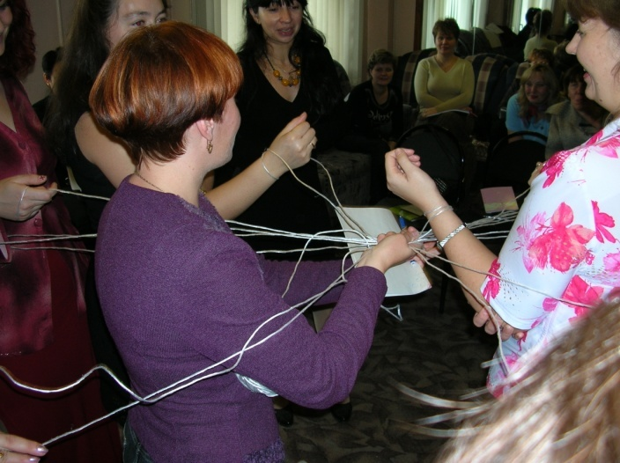
Сеть социальных контактов
Метод включения ближайшего окружения в разрешение трудной жизненной ситуации

Slide 2
Барнс о сети социальных контактов (1954)
«Каждый человек, обычно, имеет связь с рядом людей, некоторые из которых непосредственно контактируют друг с другом, а некоторые, нет…
Я посчитал удобным называть подобное социальное поле сетью социальных контактов. Я представляю его себе в виде следующего образа:
это сеть точек, некоторые из которых соединены линиями. Точки здесь обозначают людей, или иногда группы людей, а линии указывают на то, кто с кем взаимодействует».

Slide 3
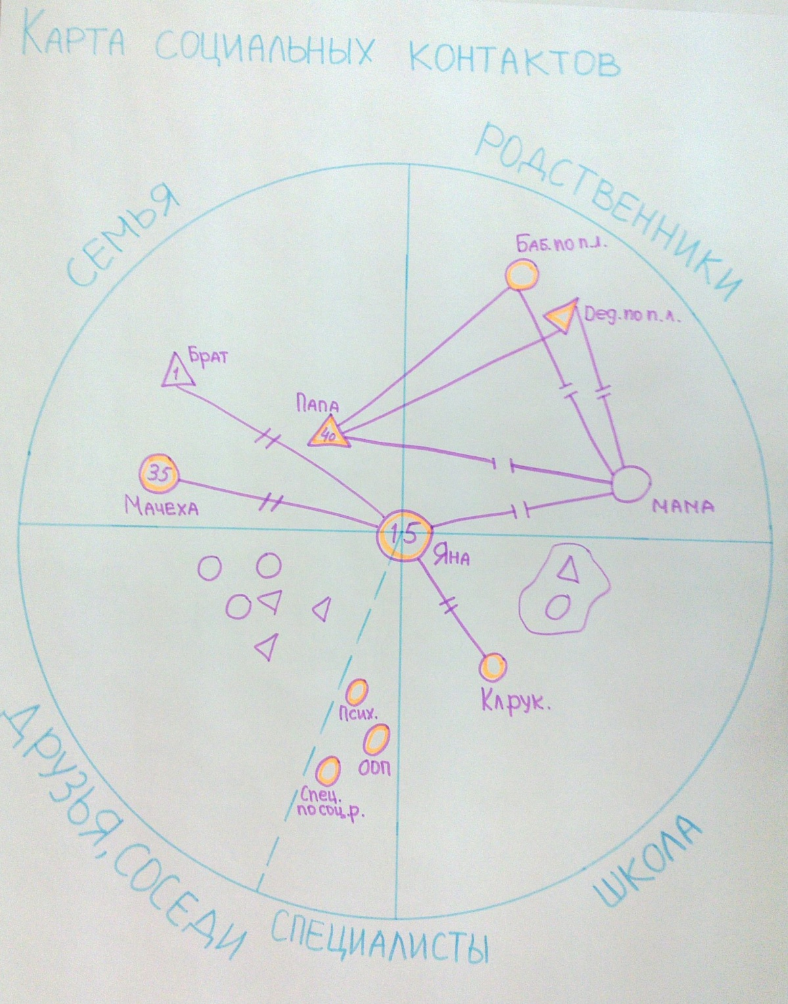

Slide 4
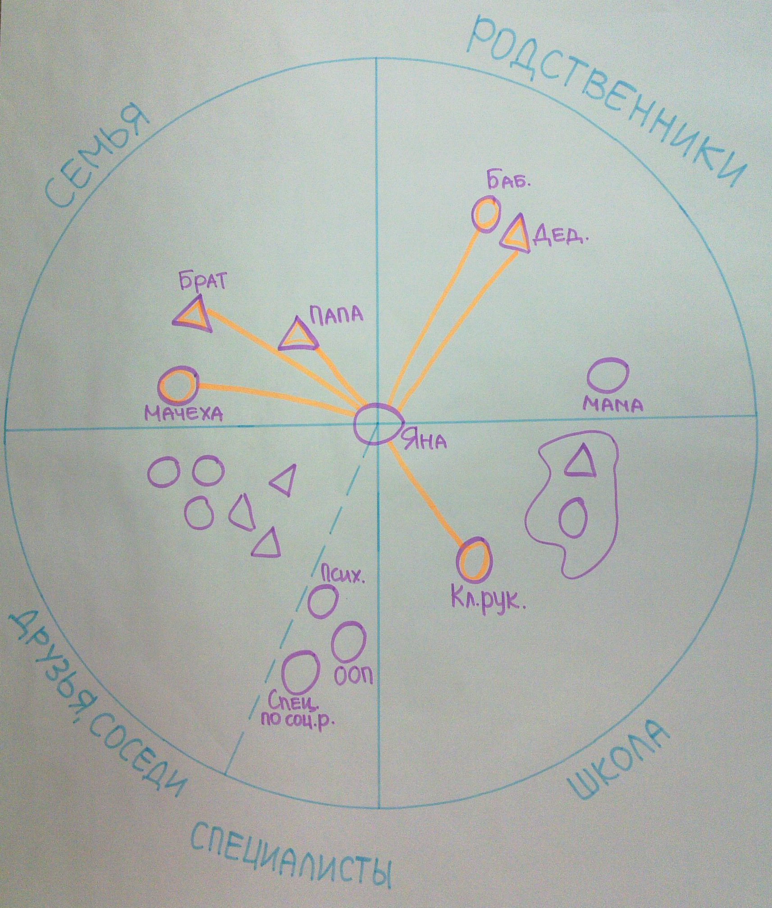

Slide 5
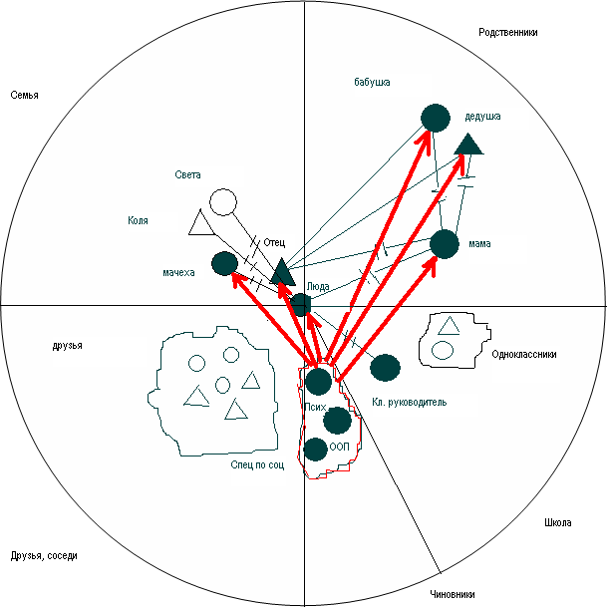

Slide 6
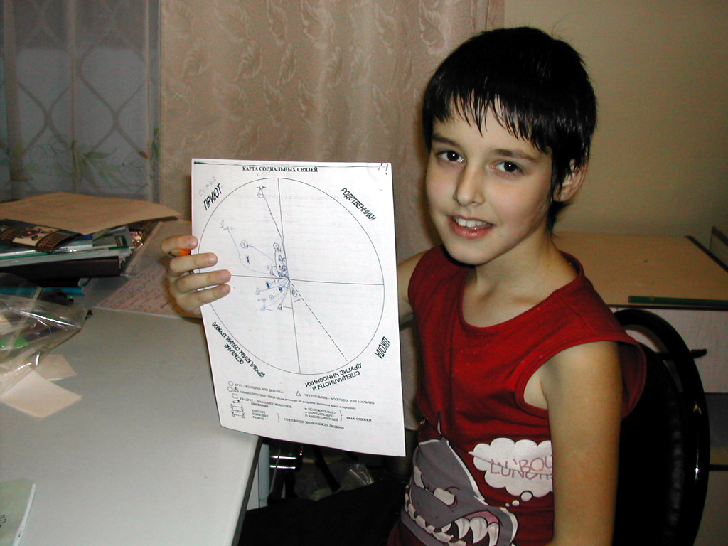
СЕТЕВАЯ ДИАГНОСТИКА

Slide 7
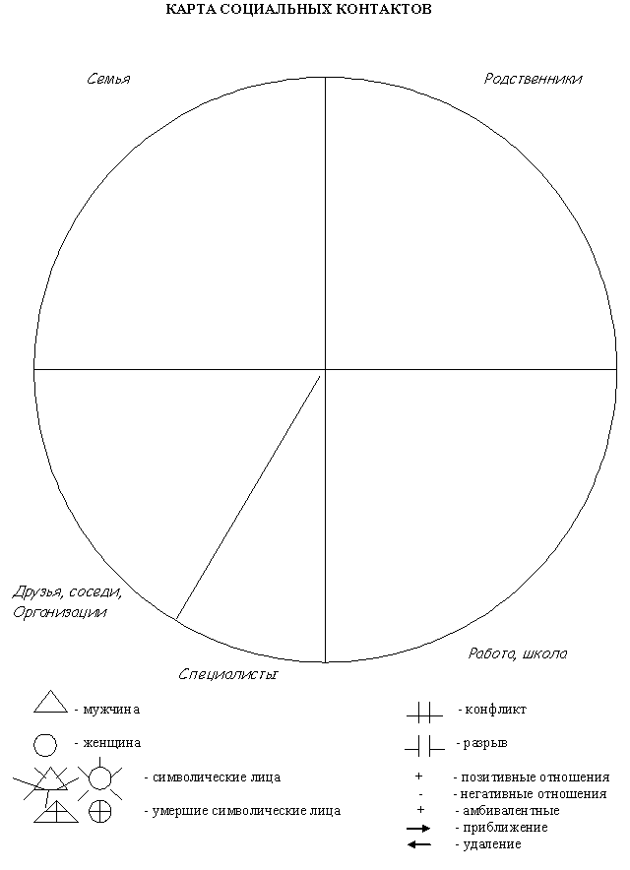

Slide 8
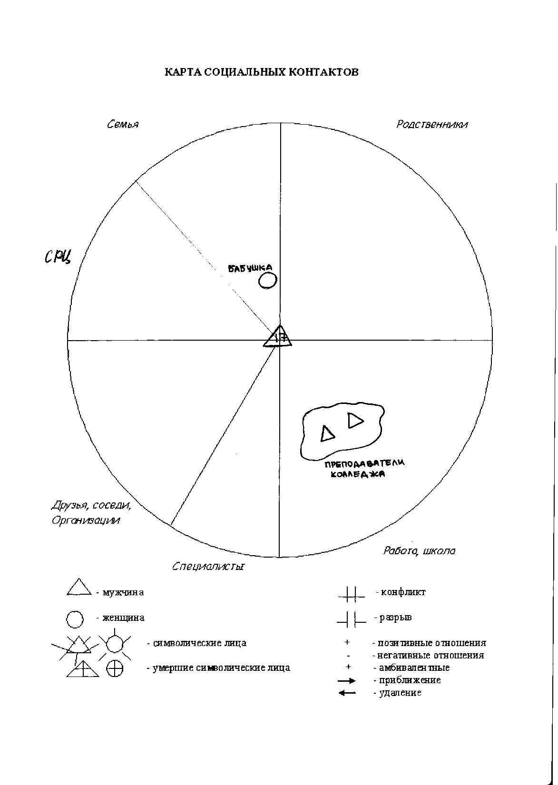
СОСТАВ ОКРУЖЕНИЯ

Slide 9
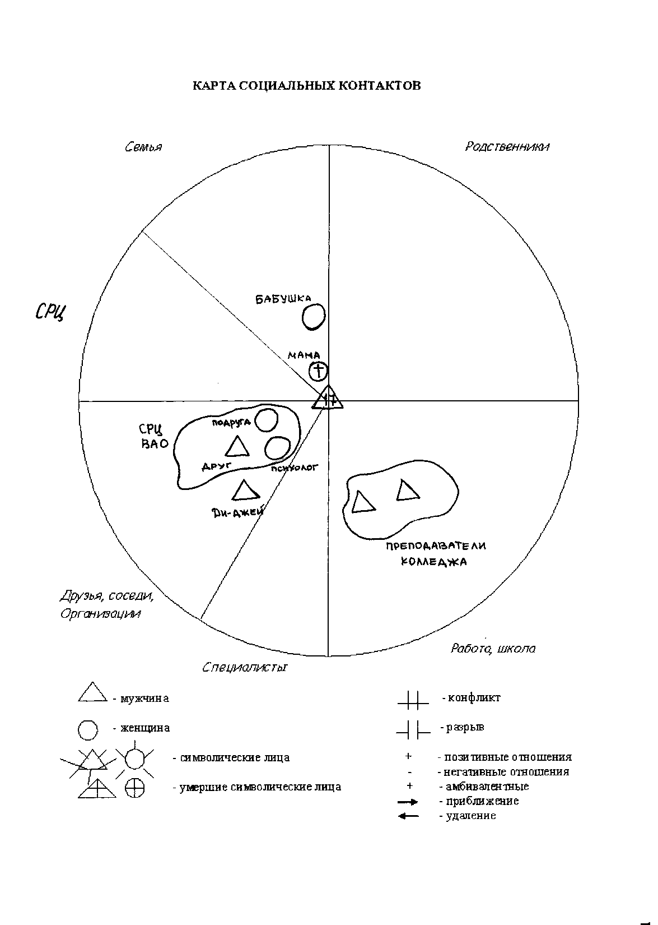
СТЕПЕНЬ ЗНАЧИМОСТИ
Ресурсы окружения
Значимые лица

Slide 10
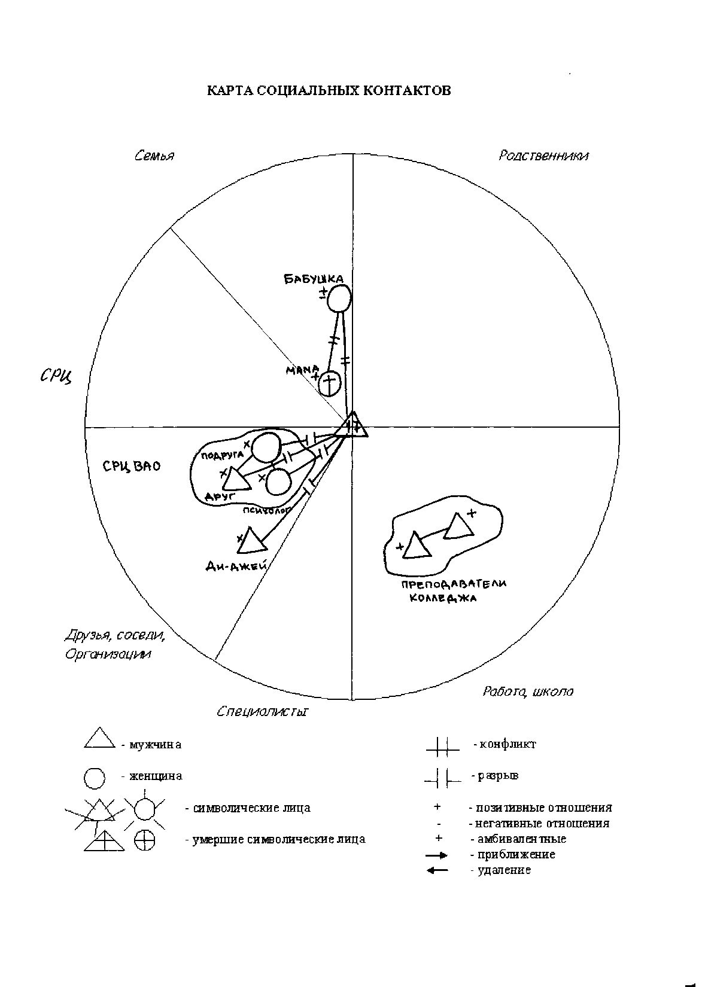
ХАРАКТЕР ОТНОШЕНИЙ
Роли
Влияние
Система поддержки

Slide 11
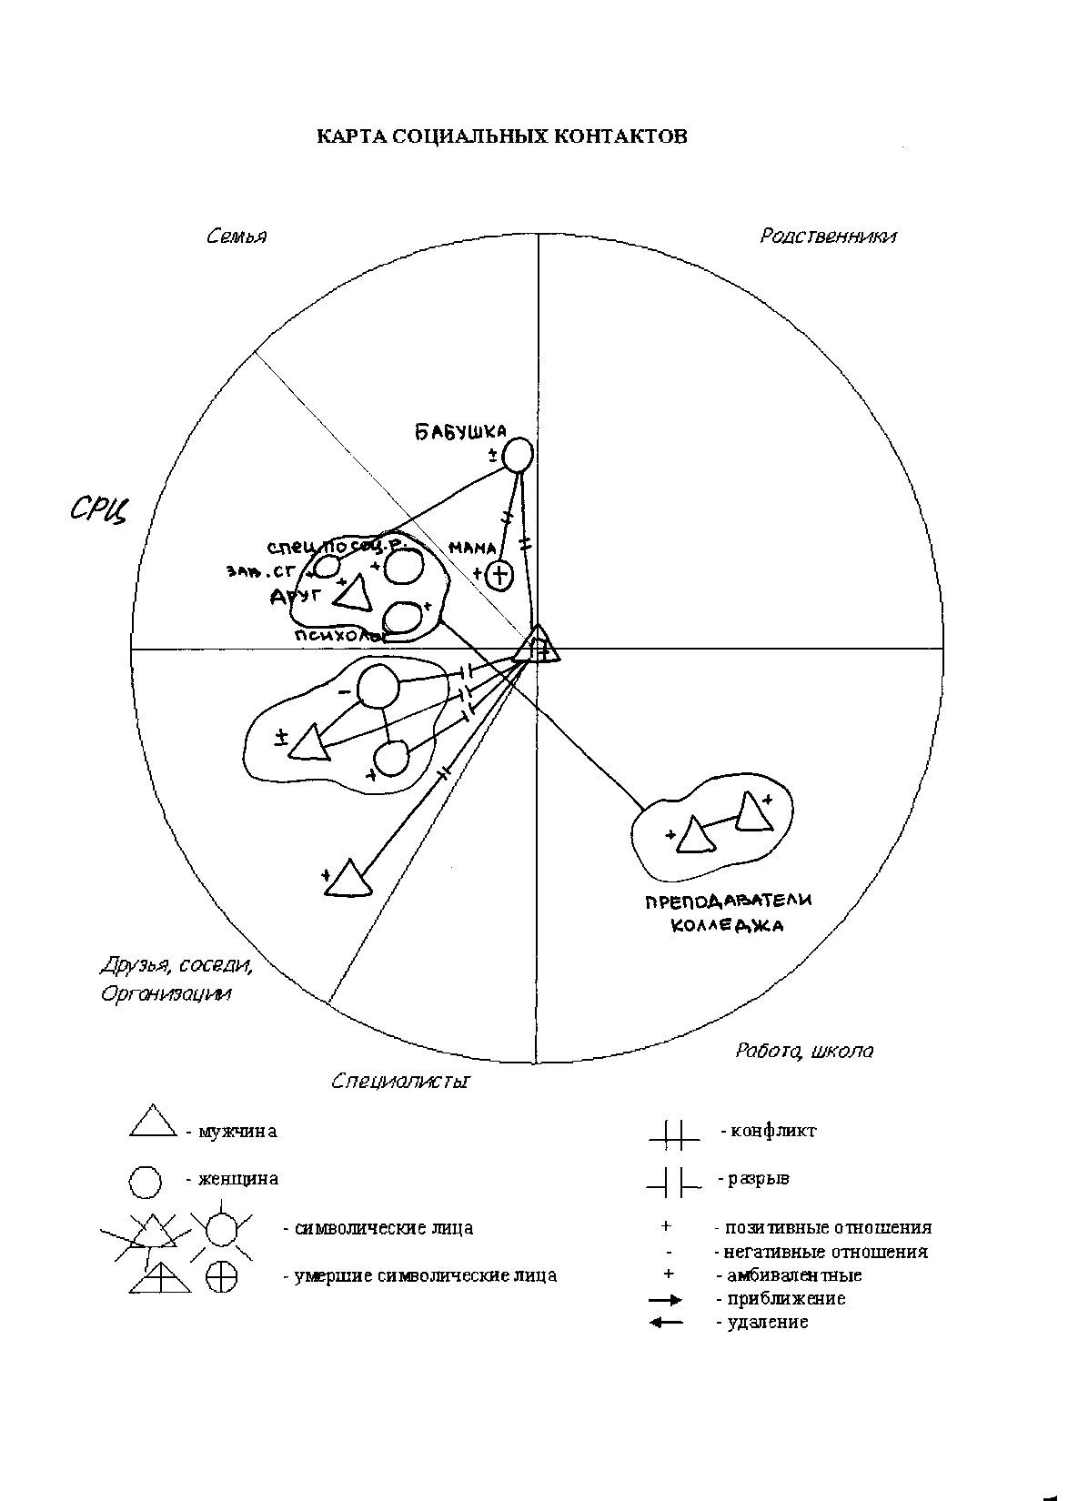
ВРЕМЕННАЯ ПЕРСПЕКТИВА
Ресурсы прошлого
Ресурсы будущего

Slide 12
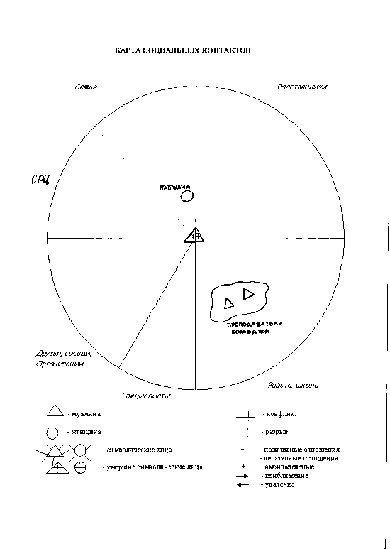
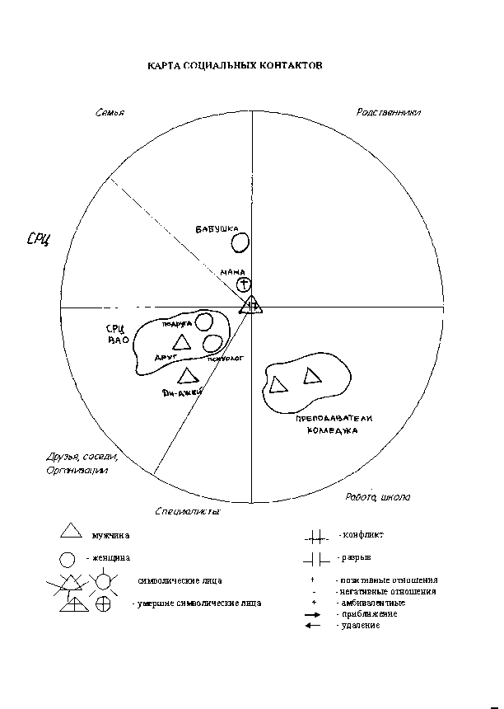



Slide 13
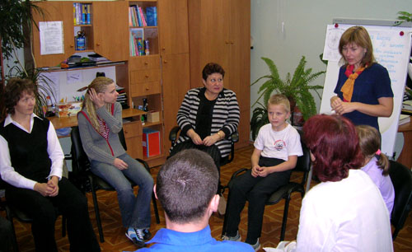
Сетевая встреча

Slide 14
Изменение социального контекста
«Цель интервенции с помощью сетевой терапии в том, чтобы использовать энергию и возможности собравшихся участников для встряски закостеневшей системы, в результате которой происходит углубление знаний и понимания имеющихся трудностей и становится возможным изменения для участников этой системы, которые для них желанны и за которые они ответственны» (Росс Спек и Кэролин Атнив).

Slide 15
Системное влияние
По Росс Спек и Кэролин Атнив (основателей метода) эта сеть взаимосвязанных людей содержит в себе ресурсы по выходу из затруднительного положения, в котором оказались ее члены.
Сеть социальных контактов – метод, оказывающий воздействие на систему.

Slide 16
Системное влияние
Когда семье и ее членам не удается выйти из затруднительного положения, сеть социальных контактов, как система, функционирует дисгармонично, зачастую, усугубляя ситуацию.
Эта же система, если она функционирует гармонично, то ей под силу, как разрешить проблему, так и сформировать поддерживающую систему, которая сделает изменения стабильными.

Slide 17
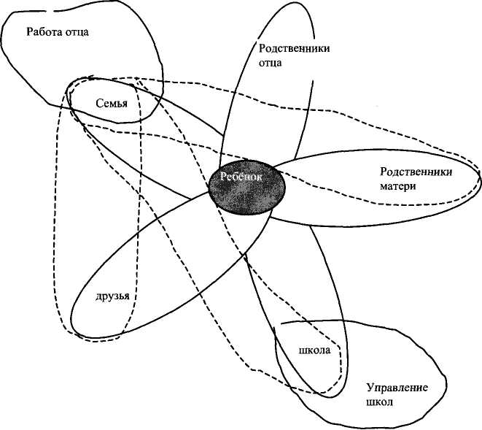
Системы различных уровней по Ю.Бронфенбреннеру
МАКРОСИСТЕМЫ
ЭКЗОСИСТЕМЫ
МЕЗОСИСТЕМЫ
МИКРОСИСТЕМЫ

Slide 18
Сетевая встреча
«Когда ты видишь поведение своими глазами и чувствуешь через восприятие этого поведения, такое поведение оказывает влияние» (Росс Спек и Кэролин Атнив).
Восприятие того, что люди не только могут, но и будут помогать друг другу, становится частью социального контекста. Сеть социальных контактов из системы, создающей проблемы, становится поддерживающей системой.
Этому превращению посвящена сетевая терапия, проводимая в форме сетевых встреч.

Slide 19
Сетевая встреча создает возможность для:
  Изменения характера связи (укрепление и усиление связи) между теми или иными участниками сети
  Нахождения новых ресурсов в сети
  Нахождения выхода из кризисной ситуации
  Принятия реалистичных решений и составления плана их реализации
Notes:
19

Slide 20
Характеристики метода
Также, этот метод является профилактическим, позволяющим семье укрепить связи как внутрисемейные, так и с ближайшим окружением, и предотвратить изъятие ребенка из семьи и помещение его в государственное учреждение;
и демократичным, так как он позволяет повысить статус семьи.
Помимо этого, данный метод носит универсальный характер, не ограничивается работой с детьми и семьями, оказавшимися в трудной жизненной ситуации. Его можно применять как для достижения терапевтических целей (адаптация детей с ограниченными возможностями здоровья, выпускников детских государственных учреждений, пожилых людей), так и в целях профилактики нарушений взаимоотношений семьи с ближайшим окружением.

Slide 21
Достижения внедрения метода:
Формирование четкой системы межведомственного взаимодействия между различными структурами, которые занимаются проблемами семьи и детей на местах.
Повышение эффективности работы и закрепление устойчивого результата реабилитации ребенка за счет привлечения в реабилитационный процесс всех родственников и других важных в жизни ребенка людей.
Notes:
21

Slide 22
Основные принципы работы по методу
Принцип диалогичности | В том, чтобы создать условия, чтобы каждый участник сетевой встречи, включая ребенка,. мог высказаться и быть услышанным
 | Через диалог участники инициируют новый опыт взаимодействия, который приводит к изменению их отношения друг к другу.
 | Там, где возникает диалог, появляется и решение
Принцип системности, «мульти» и «меж» системности | В том, чтобы вести работу не с кем-то одним, а одновременно со всеми теми, кто имеет отношение к сложившейся ситуации в жизни (ребенка)
 | Чем прочнее межсистемные связи (в том числе межведомственное взаимодействие), тем устойчивее характер изменений.
 | Для устойчивых положительных изменений важна поддерживающая система с прочными связями.
Минимум вмешательства специалистов | В том, чтобы ресурсы для выхода из кризисной ситуации и ответственность за принятие решений видеть в самой семье и ее ближайшем окружении, а не в специалистах

